Slide 1



NEFROLÓGIA ONKOLOGICKÝCH OCHORENÍ
Barbara Grandtnerová¹, Matej Hrnčár²,
Anna Švidraňová², Eva Pritzová²
¹ Nefrologická ambulancia, Nemocnica Zelený sen Banská Bystrica
² Onkologická klinika SZU, FNsP F.D.Roosevelta Banská Bystrica
ZELENÝ SEN
NEMOCNICA

Slide 2
Launay-Vacher V. a spol, Cancer 2007
4684 dospelých pacientov liečených v 15 francúzskych onkologických centrách
60% malo biochemický dôkaz porušenej funkcie obličiek
80% dostávalo minimálne 1 liek vyžadujúci korekciu dávky podľa RF
80% dostávalo minimálne 1 potenciálne nefrotoxický liek
IRMA II
Dvojročné prežívanie onkologických pacientov s CKD je signifikantne znížené
Možné vysvetlenie:
- KV komplikácie spojené s CKD?
- neprimerané prispôsobenie dávky chemoterapie?
Launay-Vacher V. Semin Nephrol 2010

Slide 3
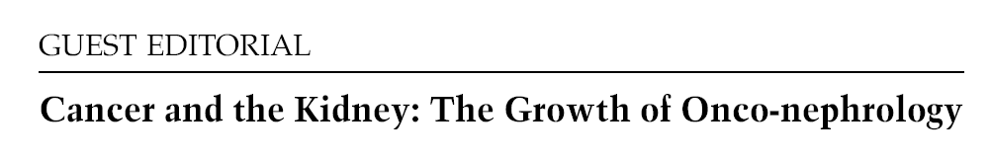
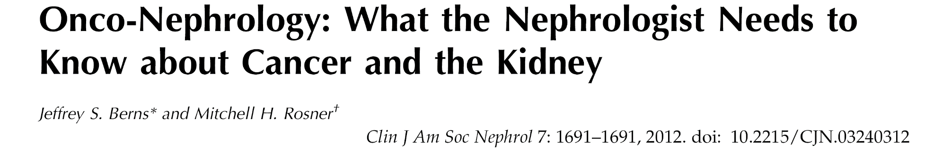
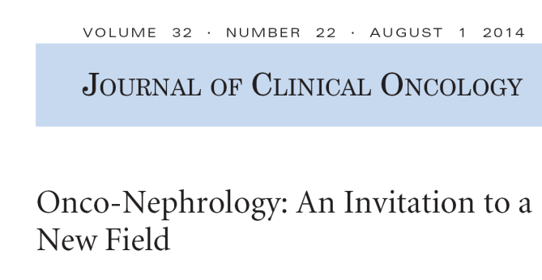
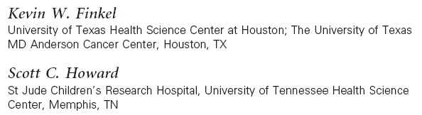
Vzniká nová interdisciplinárna oblasť - onkonefrológia

Slide 4
O čom je onkonefrológia z pohľadu nefrológa?
Na čo sa zamerať pri zhodnotení pacienta?
dôverný okruh problémov- obličkové lézie priamo spojené s nádorom
Obštrukcia ureterov (urologické, gynekologické malignity)
Infiltrácia renálneho parenchýmu (lymfómy, akútne leukémie)
Monoklonálna gamapatia obličkového významu
(myelómová nefropatia ...)
Paraneoplastické GN
- membránová nefropatia (ca pľúc, čreva)
- MCD/FSGS ( m. Hodgkin, leukémie)
- membránovoproliferatívna GN, RPGN
- trombotická mikroangiopatia – HUS, TTP
(mucín produkujúci adenoca žalúdka, pankreas, prostata)
www.uptodate.com

Slide 5

Okruhy onkonefrológie – pokrač.
II. Poruchy vody a elektrolytov
Syndróm neprimeranej sekrécie ADH (pľúcne a mozgové nádory)
Centrálny /nefrogénny diabetes insipidus
Hypofosfatémia (nadprodukcia fosfaturického faktora
FGF- 23 niektorými tumormi)
III. Obecné faktory
hypovolémia (zvracanie, hnačky, sepsa...)
nefrotoxické farmaká – aminoglykozidy, NSAID...
rtg kontrastné látky

Slide 6
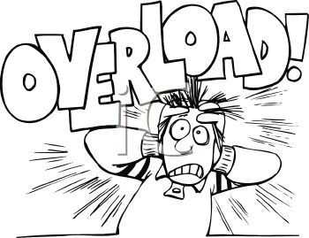
Okruhy onkonefrológie – pokrač.
IV. Špecifická problematika súvisiaca s onkologickou liečbou
Syndróm lýzy tumoru
Ochorenie obličiek po transplantácii hematopoetických
buniek (GVHD, radiačná nefritída, toxicita CNI...)
V. Nefrotoxicita chemoterapie
VI. Optimálna metóda monitorovania obličkových ff
VII. Modifikácia dávkovania chemoterapie u pacientov s CKD,
osobitne G5D
VIII. Nutrícia a dialýza pacientov s ESRD a chemoterapiou
IX. Hereditárne sy spojené s obličkovými nádormi
Hippel Lindau, tuberózna skleróza

Slide 7
Okruhy onkonefrológie – pokrač.
IV. Špecifická problematika súvisiaca s onkologickou liečbou
Syndróm lýzy tumoru
Ochorenie obličiek po transplantácii hematopoetických
buniek (GVHD, radiačná nefritída, toxicita CNI...)
V. Nefrotoxicita chemoterapie
VI. Optimálna metóda monitorovania obličkových ff
VII. Modifikácia dávkovania chemoterapie u pacientov s CKD,
osobitne G5D
VIII. Nutrícia a dialýza pacientov s ESRD a chemoterapiou
IX. Hereditárne sy spojené s obličkovými nádormi
Hippel Lindau, tuberózna skleróza

Slide 8
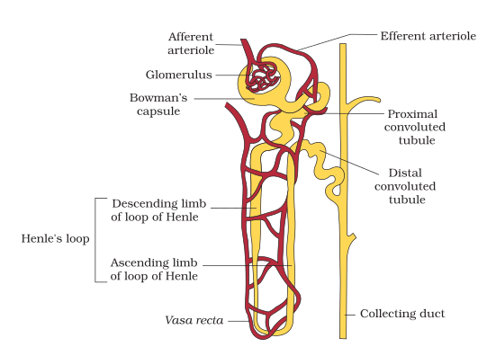
Nefrotoxicita chemoterapie
Chemoterapia môže postihovať všetky štruktúry obličky
(glomeruly, tubuly, interstícium, mikrovaskulatúra)
Cieľ 1. glomerulus

Slide 9
Poškodenie glomerulu:
1. trombotická mikroangiopatia
Cielené molekuly
Klasická chemoterapia
Cielené molekuly – inhibítory VEGF, ktoré zasahujú do patologickej angiogenézy a tým obmedzujú rast tumoru:
monoklonová protilátka bevacizumab, ktorá sa viaže na cirkulujúci VEGF a bráni aktivácii VEGF receptoru (VEGFR)
malé molekuly – inhibítory tyrozínkinázy sunitinib a sorafenib,
ktoré blokujú intracelulárnu doménu VEGFR
Inhibítory mTOR (temsirolimus, everolimus, sirolimus)
Perazella MA, CJASN 2012, , Eremina V a spol., NEJM 2008, Izzedine MH a spol., Eur J Cancer 2010, Yeh J a spol., Ann Pharmacoter 2010, Lameire N, Clin Kidney J 2013

Slide 10
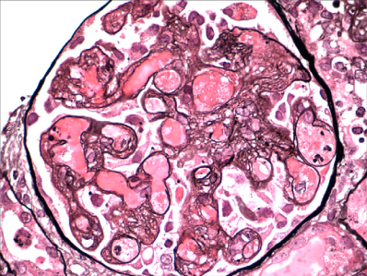
Cielené molekuly a trombotická mikroangiopatia
Bevacizumab (mAb anti-VEGF)
Klinická manifestácia TMA: mikroangiopatická hemolytická anémia, trombocytopénia, hypertenzia, AKI s hematúriou a proteinúriou
Mierna proteinúria 20-60%, KVP > 3,5 g/dU alebo NS < 2%
Obličkové nálezy vznikajú 3-17 mes. od expozície
Hypertenzia – vedľajší účinok aj biomarker, jej vznik predpovedá lepšiu odpoveď na liečbu
Perazella MA, CJASN 2012, , Eremina V a spol., NEJM 2008, Izzedine MH a spol., Eur J Cancer 2010, Yeh J a spol., Ann Pharmacoter 2010

Slide 11
Klasická chemoterapia a trombotická mikroangiopatia
Gemcitabín (antagonista pyrimidínov)
Liečba karcinómov plúc, pankreasu, močového mechúra a prsníka
Klasická TMA – hemolytická anémia, trobocytopénia, ↑ LDH
Akútne obličkové zlyhanie
Hematúria, proteinúria ~ 50% liečených
Ischemické kožné lézie, edémy, kongrestívne srdcové zlyhanie
Mitomicín C (antibiotikum s protinádorovým účinkom)
TTP-HUS
Obvykle po 6 mes. liečby
Pomaly progredujúce renálne zlyhanie, hypertenzia
Vzťahuje sa na kumulatívnu dávku
Priaznivý efekt PF, IA
Perazella MA, CJASN 2012, , Eremina V a spol., NEJM 2008, Glezerman Clin Nephrol 2009, Groff JA a spol., Am J Kidney Dis 1997

Slide 12
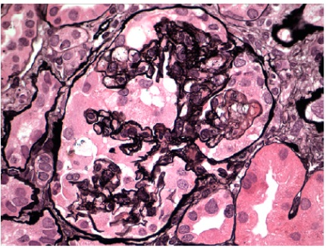
Poškodenie glomerulu:
2. Podocytopatie
IFN-α, IFN-β
Minimal change disease s nefrotickým sy
FSGS
Pamidronát i.v.
kolapsujúca FSGS
Kolapsujúca FSGS
Perazella MA, CJASN 2012

Slide 13
Nefrotoxicita chemoterapie
Chemoterapia môže postihovať všetky štruktúry obličky
(glomeruly, tubuly, interstícium, mikrovaskulatúra)
Cieľ 2. tubuly, zberné kanáliky

Slide 14
Prototyp: cisplatina
Indikácia - karcinómy, sarkómy, lymfómy
Proximálny tubulus – izolovaná proteinúria / strata fosfátov /
plne vyjadrený Fanconiho sy
Distálny nefrón – porušenie reabsorbcie Mg, s následnou refraktérnou hypomagnezémiou
Zberné kanáliky – porušenie reabsorbcie vody, nefrogénny diabetes insipidus
Strata soli – hypovolémia, ortostáza, funkčný pokles GFR
Trombotická mikroangioptia, ATN
Vývoj - zotavenie
- progresívne CKD (tubulointersticiálna fibróza a ireverzibilné
tubulopatie)
Perazella MA, CJASN 2012

Slide 15
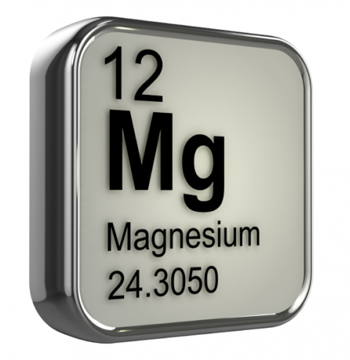
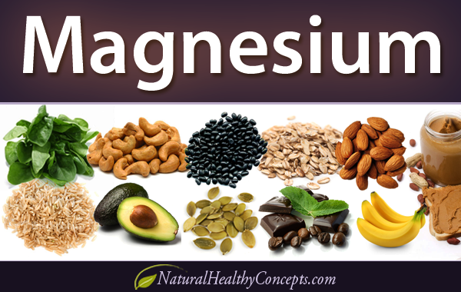
Deriváty platiny
karboplatina a oxaliplatina
skôr myelotoxicita a neurotoxicita
najčastejšia manifestácia nefrotoxicity - hypomagnezémia
Perazella MA, CJASN 2012

Slide 16
Ifosfamid
Alkylujúca látka veľmi často používaná používaná v liečbe sarkómov, testikulárneho ca, niektorých lymfómov.
Poškodenie proximálneho tubulu - Fanconiho sy
Poškodenie Henleyho sľučky a zberných kanálikov - nefrogénny diabetes insipidus / SIADH
Strata soli
Straty Mg
Hypokaliémia
TMA s náhlym alebo pozvoľným vznikom – mesiace po prerušení liečby
Hemoragická cystitída
AKI je reverzibilné / trvalé
Trvalá proximálna tubulopatia (1%)
Izolovaná obličková fosfatúria (20%) – u detí dopad na rast, mineralizáciu skeletu
Perazella MA, CJASN 2012, Ciarimbioi G a spol. Mol Pharm 2011

Slide 17
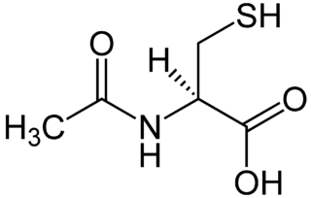
Loebsteinove kritériá nefrotoxicity ifosfamidu
Hypofosfatémia (< 2SD zodpovedajúce veku)
HCO3- < 18 mEq/l, pH< 7.32
Akákoľvek glykosúria
Proteinúria (> 1g/dU)
Meraná/počítaná GFR alebo CrCl <80 ml/min/1.73m2
Stupeň nefrotoxicity | Naplnenie kritérií
žiadny | 0
mierny | 1
stredný | 2-3
vysoký | 4-5
N-ACC ???
Loebstein R a spol., Clin Pharmacol 1999, Hanly L a spol. , J Popul Ther Clin Pharmacol 2013

Slide 18
Kazuistika
74-ročný pacient po pravostrannej nefrektomii a subtotálnej extirpácii
dediferencovaného liposarkómu retroperitonea 17.6.2015
2 cykly ifosfamidu 2.7. 2015 a 6.8. 2015
S- kreatinín 114-153 umol/l
S- fosfor ↓ 0,63 mmol/l
Bez MAC, glykosúrie, KVP 0,8 g/12 hod
Pre zhoršené obličkové parametre a kardiotoxicitu 3.cyklus nepodaný
Uprednostnená paliatívna rádioterapia

Slide 19
Monoklonové protilátky voči EGFR
- cetuximab, panitumumab
Liečba nádorov epitelového pôvodu (kolorektálne, head/neck, prsník, pľúca)
Porušujú reabsorbciu Mg v distálnom stočenom tubule
↓Mg - až 50% liečených pacientov
Ťažkú hypomagnezémiu doprevádza aj hypokaliémia a hypokalciémia
Zlepšenie / ústup 4-6 týždňov po ukončení liečby
Hypomagnezémia – surogate faktor nielen toxicity ale aj účinnosti
Perazella MA, CJASN 2012, Dietrich A a spol., JASN 2010, Vincenti B a spo., Ann Oncol 2011

Slide 20
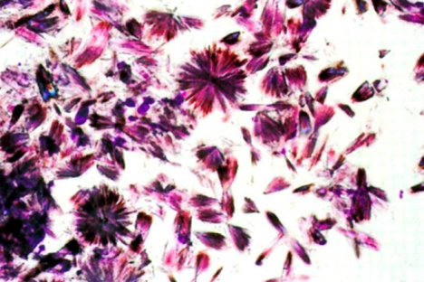
Kryštálová nefropatia po podaní metotrexátu
Nefrotoxicita sa spája najmä s vysokodávkovanými režimami (1-12g/m2)
AKI je predovšetkým dôsledkom precipitácie MTX v lumene distálneho tubulu
Rizikové faktory: dehydratácia, kyslé pH moču, preexistujúce CKD
Perazella MA, CJASN 2012

Slide 21
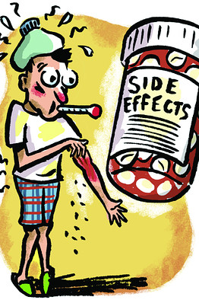
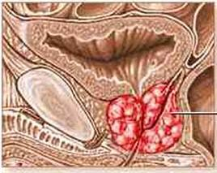
Iné NÚL, súvisiace s obličkami
Androgénna deprivácia
Liečba pokročilého ca prostaty
Zvýšené riziko AKI [OR 2.48(95% CI, 1.61-3.82)]
Lapi L a spol., JAMA 2013

Slide 22
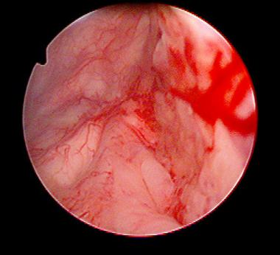
Cyklofosfamid
Hemoragická cystitída
Rozdiel medzi NÚ ifosfamidu (nefrotoxicita) a cyklofosfamidu (hemoragická cystitída), ktoré sú pribuzné látky je v ich toxických metabolitoch. Akroleín tvorený z CYC nie je nefrotoxický, zatiaľ čo chloracetaldehyd tvorený z ifosfamidu počkodzuje obličkové tkanivo
Hyponatriémia
v dôsledku ↑ účinku ADH – spája sa s vysokými dávkami CYC
(30-50 mg/kg)
Ustupuje obvykle 24 hod po ukončení liečby
Môže predstavovať závažný problém pri cielenej hyperhydratácii v prevencii urologickej toxicity
Perazella MA, CJASN 2012

Slide 23
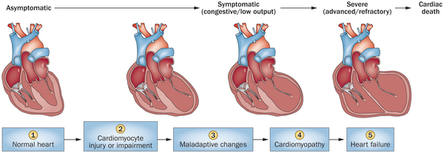
Deriváty antracyklínu
doxorubicin, daunorubicin, idarubicin, epirubicin, and mitoxantrone
Kardiomyopatia a kardiorenálny syndróm
Vávrová A a spol., PLoS One 2013

Slide 24
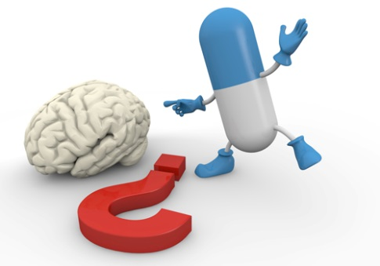
Redukcia chemoterapie podľa obličkových funkcií
Poškodenie obličiek môže viesť k:
- oneskorenému metabolizmu
- zníženej exkrécii CHT
- následne zvýšenej systémovej toxicite
Mnoho CHT vyžaduje redukciu v prípade obličkovej nedostatočnosti,
nakoľko? - názory sú často rôznorodé
U pacientov liečených HD je adekvátne dávkovanie mnohých
CHT stále nie jednoznačne stanovené (redukcia, časovanie
vzhľadom na HD)
Perazella MA, CJASN 2012

Slide 25

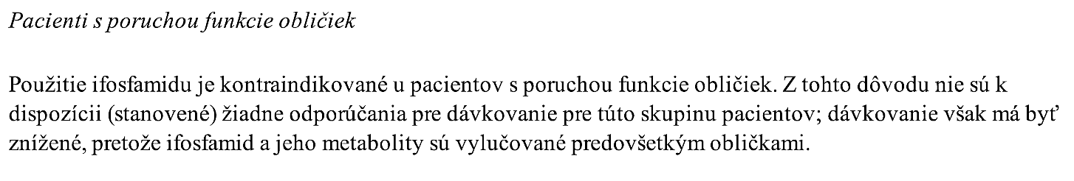
Ifosfamid
FDA info neobsahuje návod na redukciu
Kintzel: Cr Cl 46-60 ml/min – 80% dávky
CrCl 31-45 ml/min – 75%
CrCl < 30ml/min – 70%
Aronoff: redukovať dávku o 25% len u pacientov s CrCl < 10 ml/min
Kintzel PE a spol., Cancer Treat Rev 1995, Aronoff GM a spol. Am College of Phys 2007
SPC 6/2014

Slide 26
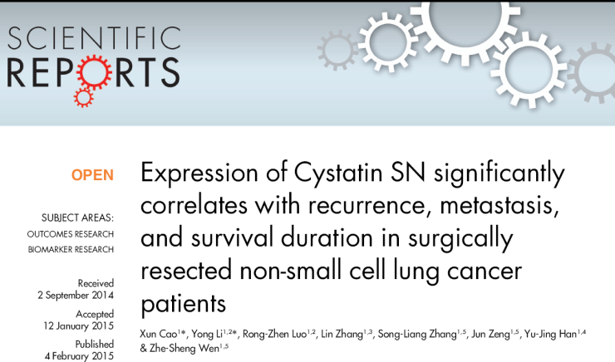
Meranie renálnych funkcií
Obézni:
použitie aktuálnej hmostnosti vo výpočte CrCl podľa Cocroft Gaulta
nadhodnocuje skutočnú GFR – pacient môže dostať vyššiu dávku
chemoterapie
Kachexia:
výpočet eGFR zaťažený veľkou chybovosťou
Cystatín C:
Zvýšený u nektorých agresívnych foriem tumorov prsnika, prostaty...
Yano M, a spol. Surg Today 2001; Kos J, a spol. , Int J Biol Markers 2000

Slide 27
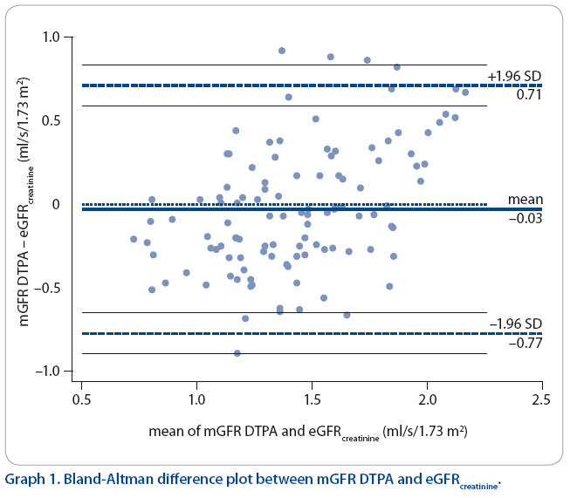
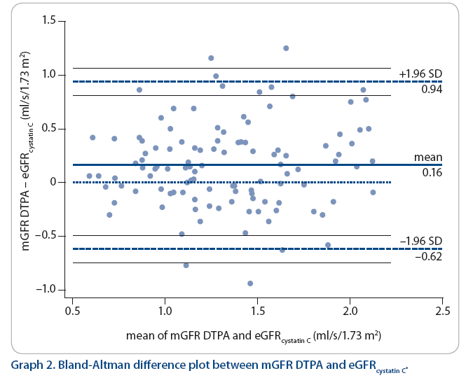
Porovnanie rádioizotopovej mGFR a eGFR
Salek T a spol., Klin Onkol 2015

Slide 28

Onkológia - veľmi rozsiahle pole pôsobnosti pre nefrológa

